Slide 1
论文题目
代用名、代用名
某某某某某某大学
摘要：正文正文正文正文正文正文正文正文正文正文正文正文正文正文正文正文正文正文正文正文正文正文正文正文正文正文正文正文正文正文正文正文正文正文正文正文正文正文正文正文正文正文正文正文正文正文正文正文正文正文正文正文正文正文正文正文正文正文正文正文正文正文正文正文正文正文正文正文正文正文正文正文正文正文正文正文正文正文正文正文正文正文正文正文正文正文正文正文正文正文正文正文正文正文正文正文正文正文正文正文正文正文正文正文正文正文正文正文正文正文正文正文正文正文正文正文正文正文正文正文正文正文正文正文正文正文正文正文正文正文正文正文正文正文正文正文正文正文正文正文正文正文正文正文正文正文正文正文正文正文正文正文正文正文正文正文正文正文正文正文正文正文正文正文正文正文正文正文正文正文正文正文正文正文正文正文正文正文正文正文正文正文正文正文正文
一级标题
正文正文正文正文正文正文正文正文正文正文正文正文正文正文正文正文正文正文正文正文正文正文正文正文正文正文正文正文正文正文正文正文正文正文正文正文正文正文正文正文正文正文正文正文正文正文正文正文正文正文正文正文正文正文正文正文正文正文正文正文正文正文正文正文正文正文正文正文正文正文正文正文正文正文正文正文正文正文正文正文正文正文正文正文正文正文正文正文正文正文正文正文正文正文正文正文正文正文正文正文正文正文正文正文正文正文正文正文正文正文正文正文正文正文正文正文正文正文正文正文正文正文正文正文正文正文正文正文正文正文正文正文正文正文正文正文正文正文正文正文正文正文正文正文正文正文正文正文正文正文正文正文正文正文正文正文正文正文正文正文正文正文正文正文正文正文正文正文正文正文正文正文正文正文正文正文正文正文正文正文正文正文正文正文正文

Slide 2
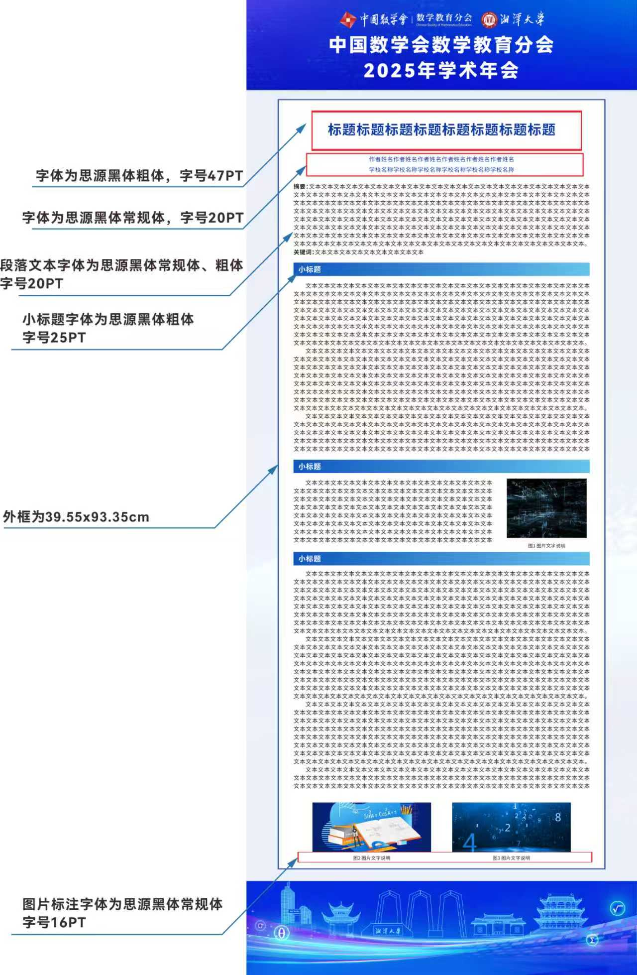
海报排版示意图片
字数：不超过2500字，根据需求插入图片

